Slide 1
ГБПОУ «Катав-Ивановский индустриальный техникум»
Дисциплина: БИОЛОГИЯ
Тема занятия: Генетические законы
Преподаватель:
Мышко Елена Владиславовна

Slide 2
ГБПОУ «Катав-Ивановский индустриальный техникум»
Тема раздела: Генетика и селекция
Тема занятия: Генетические законы
Цели занятия:
Изучение материала по теме «Генетические законы»
Развитие умений применять знания при решении задач и составлении схем законов Г.Менделя.
Развитие умений взаимопроверки выполненных заданий
Воспитание стремления к обучению

Slide 3
ГБПОУ «Катав-Ивановский индустриальный техникум»
Тип занятия: комбинированное занятие
Форма организации: коллективная, индивидуальная, работа в малых группах
Внутрипредметные связи: свойства организмов, размножение и развитие организмов
Межпредметные связи: математика, история
Средства обучения: АРМ, карточки-задания, опорные конспекты, презентация
Методы и приемы:
Методы обучения: информационно-сообщающий и репродуктивный,
Методы контроля: стандартизированный контроль (тестовые задания), письменная проверка (решение задач)
Приемы обучения: словесный, наглядный, решение задач по алгоритму, постановка проблемы
Уровни усвоения учебной информации: первый, второй, третий

Slide 4
ГБПОУ «Катав-Ивановский индустриальный техникум»
Литература:
Основная:
Захаров В.Б. и др. Общая биология 10-11 класс
Беляев Д.К. и др. Общая биология 10 -11 класс
Тупикин Е.И. Общая биология с основами экологии и природоохранной деятельности
Дополнительная:
Полянский Ю.И. Общая биология 10-11 класс
Ионцева А.Ю. Торгалов А.В. Биология в схемах и таблицах
Кириленко А.А. Колесников С.И. Биология (тематические тесты: базовый, повышенный, высокий уровни)

Slide 5
ГБПОУ «Катав-Ивановский индустриальный техникум»
ХОД ЗАНЯТИЯ
1. Организационный момент. (3 мин) Мотивация обучающихся на всё занятие
2. Письменная проверка базовых знаний. Тестовое задание (10 мин)
1. Ген - это:
А)мономер белковой молекулы
Б)материал для эволюционных процессов
В)участок молекулы ДНК, содержащий информацию о первичной структуре белка
Г )способность родителей передавать свои признаки следующему поколению
2. Хромосомы:
А)видны в неделящейся клетке
Б)содержатся только в соматических клетках
В)содержатся в соматических и половых клетках
Г)являются структурным элементом ядра, в котором заключен наследственный материал клетки
2. Кариотип - это совокупность:
А)признаков хромосомного набора сомати­ческой клетки
Б)признаков хромосомного набора гамет
В)количественных (число и размер) призна­ков хромосомного набора
Г)количественных (число и размеры) и качественных (форма) признаков хромосомного набора
3. Гомологичными называют:
А любые хромосомы диплоидного набора
Б)хромосомы, одинаковые по форме и размеру
В)хромосомы, сходные по строению и несущие одинаковые гены
Г)совокупность хромосом, находящихся в половых клетках

Slide 6
ГБПОУ «Катав-Ивановский индустриальный техникум»
4. Аллельные гены - это гены:
А )определяющие развитие комплекса признаков
Б)отвечающие за развитие одного признака
В)расположенные в одних и тех же локусах (местах) гомологичных хромосом и отвечающие за развитие одного признака
Г )гены, подавляющие проявление рецессив­ного гена
6. Гомозиготной особью можно назвать:
А )ААВВ
Б)АА
В)ааВВ
Г )АаВв
7. Доминантный ген проявляется:
А)только в гомозиготном организме
Б)только в гетерозиготном организме
В)как в гомозиготном, так и в гетерозигот­ном организмах
Г )только в первом поколении
8. Аутосомы - это:
А)половые хромосомы
Б)хромосомы одинаковые у обоих полов
В)гаметы с гаплоидным набором хромосом
Г)разновидность соматических клеток
9. Генотип формируется под влиянием:
А)только условий внешней среды
Б)только генотипа
В)генотипа и условий внешней среды
Г)только деятельности человека

Slide 7
ГБПОУ «Катав-Ивановский индустриальный техникум»
ОТВЕТЫ
10. Наследственной изменчивостью называют:
А)способность живых организмов приобре­тать новые признаки
Б)форму изменчивости, меняющую генотип
В)изменчивость, которая не имеет прямого влияния на эволюционные процессы
Г)норму реакции
11. Селекция - процесс
А)одомашнивания животных
Б)выведения новых и улучшения существу­ющих сортов растений и пород животных
В)изменения живых организмов, осущест­вляемый человеком для своих потребностей
Г )изучения многообразия и происхождения культурных растений
12. Чистая линия - это:
А)порода
Б) сорт
В )группа генетически однородных (гомозиготных) организмов
Г )особи, полученные под воздействием мутагенных факторов
ОТВЕТЫ
1 | 2 | 3 | 4 | 5 | 6 | 7 | 8 | 9 | 10 | 11 | 12
В | В, Г | А, Г | В | В | А, Б, В | В | Б | В | Б | В | В

Slide 8
ГБПОУ «Катав-Ивановский индустриальный техникум»
Установить соответствие
1. Изменчивость | А. Изменения отдельных генов, преобразование химической структуры ДНК
2. Дигибридное скрещивание | Б. Организм, получающийся в результате скрещивания особей с разными наследственными задатками;
3. Наследование | В. Способность организма приобретать новые признаки и особенности в процессе индивидуального развития
4. Гибрид | Г. Изменения, связанные с влиянием условий внешней среды
5. Модификационная изменчивость | Д. Передача наследственной информации из поколения в поколение
6. Генные мутации | Е. Скрещивание особей, отличающихся по двум парам альтернативных признаков
7. Наследственность | Ж. Изменения, связанные с перемещением части хромосомы или разворотом ее на 180⁰
8. Моногибридное скрещивание | З. Изменения, связанные с нарушением наследования генотипа
9. Расщепление | И. Способность организма передавать признаки и особенности из поколения в поколение
10. Мутационная изменчивость | К. Проявление в потомстве различных вариантов одного и того же признака
11. Хромосомные мутации | Л. Скрещивание особей, отличающихся по одной паре альтернативных признаков
ОТВЕТЫ: 1-В, 2-Е, 3-Д, 4-Б, 5-Г, 6-А, 7-И, 8-Л, 9-К, 10-З, 11-Ж

Slide 9
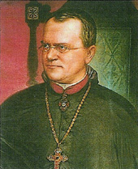
ГБПОУ «Катав-Ивановский индустриальный техникум»
  3. Мотивация темы.
Значение биологических знаний при решении задач и составлении схем.
  3.1 Основная часть:
3.1.1 Доклад обучающегося: «Грегор Мендель» (5 мин)
Грегор Иоганн МЕНДЕЛЬ Gregor Johann Mendel, 1822–84
Моравский монах и генетик растений. Иоганн Мендель родился в местечке Хейнцендорф (ныне Гинчице в Чехии), где его отец владел небольшим крестьянским наделом. Принял имя Грегор при поступлении в монастырь близлежащего города Брюнн (сейчас Брно). В 1851 году настоятель монастыря направил Менделя учиться в венский университет, где он, среди прочего, изучал ботанику. После окончания университета Мендель преподавал естественные науки в местной школе. В 1856 году начал проводить опыты по скрещиванию растений, в частности гороха, который он выращивал в монастырском саду, — возможно, побуждаемый детскими воспоминаниями о работе с отцом в его хозяйстве. Результаты опытов Менделя, легшие в основу современной генетики, были опубликованы в 1865 году, не вызвав тогда интереса у современников. Тремя годами позже Мендель стал настоятелем монастыря городя Брюнн и забросил исследования, посвятив себя исполнению административных обязанностей.

Slide 10
ГБПОУ «Катав-Ивановский индустриальный техникум»
3.1.2 Доклад обучающегося: «Опыты Грегора Менделя» (5 мин)
3.1.3 Обобщение раздела преподавателем (5 мин)
Грегора Менделя по праву считают основателем современной генетики, и горох, с которым он экспериментировал, не менее известен в научном фольклоре, чем яблоко Ньютона. Его научные изыскания в монастырском фруктовом саду в городе Брюнн (сейчас Брно в Чехии), первоначально вызванные лишь интересом к земледелию, переросли в многолетнюю серию трудоемких опытов по скрещиванию растений, в результате чего Мендель пришел к выводу, что наследственность определяется генами. Его работа была несложной, но кропотливой: он надевал на цветки гороха специальные мешочки для того, чтобы каждое растение опылялось лишь тщательно отобранной пыльцой. Затем, сравнивая признаки родительских и дочерних растений, он смог вывести законы наследования.
Классические эксперименты Менделя заключались в скрещивании двух линий гороха — высокорослой и низкорослой. Все дочерние растения первого поколения были высокими (а вовсе не низкого или среднего роста, как ожидалось). Однако при последующем скрещивании растений первого поколения между собой только три четверти дочерних растений второго поколения оказались высокорослыми, оставшиеся растения были низкорослыми. Чтобы объяснить результаты этих (и многих других) экспериментов, Мендель постулировал следующее:
— существует единица наследственности (Мендель называл ее «фактором», мы сейчас называем ее геном), и дочерний организм получает от каждого родителя по одному гену, кодирующему данный признак;
— если дочерний организм получает гены, отвечающие за альтернативные признаки, то один из этих генов будет доминантным и будет экспрессироваться (т. е. кодируемый этим геном признак проявится у организма), а другой будет рецессивным (т. е. не экспрессируемым).

Slide 11
ГБПОУ «Катав-Ивановский индустриальный техникум»
В случае с горохом это означает, что каждое дочернее растение первого поколения получило и ген «высокорослости», и ген «низкорослости» — по одному от каждого родителя. Высокий рост потомства первого поколения указывает на доминантность гена «высокорослости». Однако в наследственном материале каждого дочернего растения первого поколения сохранился и неэкспрессировавшийся ген «низкорослости». В следующем поколении одно растение будет иметь в среднем два гена «высокорослости», два растения — один ген «высокорослости» и один ген «низкорослости» и одно растение — два гена «низкорослости»; оно-то и будет низкорослым. Руководствуясь этой схемой, Мендель смог объяснить многие особенности наследования, до этого остававшиеся загадкой: например, почему некоторые болезни (такие, как гемофилия) передаются через поколение или почему у кареглазых родителей могут быть голубоглазые дети.
Как это нередко случается в истории науки, работа Менделя, законченная в 1865 году, не сразу получила должное признание у современников. Итоги его опытов были обнародованы на заседании Общества естественных наук города Брюнна, а затем опубликованы в журнале этого Общества, но идеи Менделя в то время не нашли поддержки. Хотя этот журнал получали более ста научных организаций всего мира, номер журнала с описанием революционной работы Менделя в течение тридцати лет пылился в библиотеках. Лишь в конце XIX века ученые, занимавшиеся проблемами наследственности, открыли для себя труды Менделя, и он смог получить (уже посмертно) заслуженное признание.

Slide 12
ГБПОУ «Катав-Ивановский индустриальный техникум»
Это не означает, что идеи Менделя были приняты безоговорочно. В научном мире долго обсуждалась теория преформизма, согласно которой яйцеклетка и сперматозоид каким-то образом содержат в себе взрослый организм в миниатюре. Например, Антоний Ван Левенгук (Anton van Leeuwenhoek, 1632–1723), ученый, который ввел в научный обиход микроскоп, считал, что внутри каждого сперматозоида уже содержится крохотный человеческий организм, а яйцеклетка нужна лишь для обеспечения его питательными веществами, необходимыми для роста. Вопрос заключался в том, что управляет развитием эмбриона — внутренние, наследственные факторы, как полагал Мендель, или внешние факторы окружающей среды, которые могут, например, влиять на питательные вещества яйцеклетки. Сегодня, когда ученые уже могут во всех деталях проследить путь развития организма из оплодотворенной яйцеклетки, выясняется, что внешние факторы, например вещества, оказывающие внутриутробное воздействие на эмбрион, могут вызывать «включение» определенных генов и таким образом влиять на развитие организма.
Сегодня мы знаем, что открытые Менделем гены — это участки находящихся в клетке молекул ДНК. Механизм действия генов состоит в том, чтобы кодировать белки, которые, в свою очередь, выступая в роли ферментов, регулируют все химические реакции в живых организмах

Slide 13
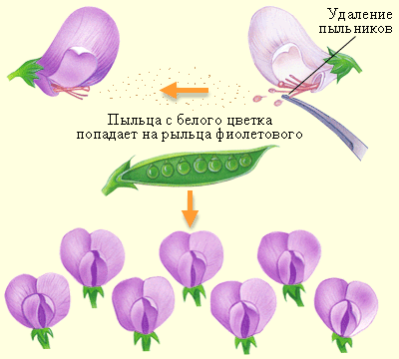
ГБПОУ «Катав-Ивановский индустриальный техникум»
3.1.4 Генетические законы (использование презентации «Законы Г.Менделя») (20 мин)
I закон Менделя
Закон единообразия гибридов первого поколения (закон доминирования): «При скрещивании двух гомозиготных организмов, отличающихся по альтернативным вариантам одного и того же признака, все потомство от такого скрещивания окажется единообразным и будет нести признак одного из родителей».
Р | ♀AA фиолетовая окраска | × | ♂аа белая окраска
Типы гамет | А |  | а
F₁ | Aа фиолетовая окраска 100%
Обозначения в схеме: Р – родительское поколение, F₁ – первое поколение, ♀ - женский пол, ♂ - мужской пол, × - скрещивание, доминантный ген – А , рецессивный ген – а .

Slide 14
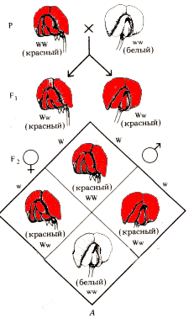
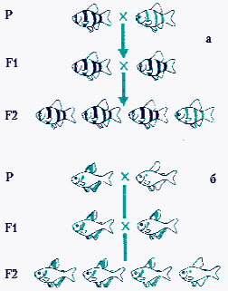
ГБПОУ «Катав-Ивановский индустриальный техникум»
II закон Менделя
Закон расщепления:
«При скрещивании двух потомков первого поколения между собой во втором поколении наблюдается расщепление в определенном числовом соотношении: по фенотипу 3:1, по генотипу 1:2:1»
Обозначения в схеме:
Р – родительское поколение, F₁ – первое поколение,
F₂ – второе поколение, ♀ - женский пол, ♂ - мужской пол,
× - скрещивание, доминантный ген – W, рецессивный ген – w.

Slide 15
ГБПОУ «Катав-Ивановский индустриальный техникум»
Неполное доминирование
Далеко не всегда гетерозиготные организмы по фенотипу точно соответствуют родителю, гомозиготному по доминантному гену.
Часто гетерозиготные потомки имеют промежуточный фенотип, в таких случаях говорят о не полном доминировании.
Например, при скрещивании растения ночная красавица с белыми цветками (аа) с растением, у которого красные цветки (АА), все гибриды F1 имеют розовые цветки (Аа). При скрещивании с розовой окраской цветков между собой в F2 происходит расщепление в отношении 1(красный):2(розовый):1(белый).
Обозначения в схеме: Р – родительское поколение, F₁ – первое поколение, F₂ – второе поколение, ♀ - женский пол, ♂ - мужской пол, × - скрещивание, доминантный ген – А , рецессивный ген – а .

Slide 16
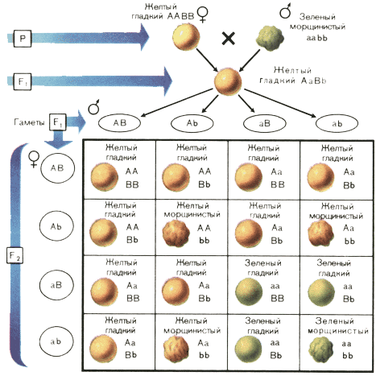
ГБПОУ «Катав-Ивановский индустриальный техникум»
III закон Менделя
Закон независимого комбинирования:
«При скрещивании двух гомозиготных особей, отличающихся друг от друга по двум и более парам альтернативных признаков, гены и соответствующие им признаки наследуются независимо друг от друга и комбинируются во всех возможных сочетаниях».
Обозначения в схеме: Р – родительское поколение, F₁ – первое поколение, F₂ – второе поколение, ♀ - женский пол, ♂ - мужской пол, × - скрещивание, доминантный ген – А и В , рецессивный ген – а и b.

Slide 17
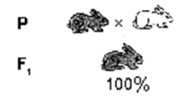
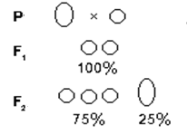
ГБПОУ «Катав-Ивановский индустриальный техникум»
5.1
3.2 Практическая работа (20 мин)
Самостоятельное решение задач на законы Г.Менделя.
1 вариант
1. Какая окраска шерсти у кроликов доминирует?
2. Каковы генотипы родителей и гибридов первого поколения по признаку окраски шерсти?
3. Какие генетические закономерности проявляются при такой гибридизации?
I1 вариант
1. Какая форма плода томата (шаровидная или грушевидная) доминирует?
2. Каковы генотипы родителей и гибридов 1 и 2 поколения?
3. Какие генетические закономерности, открытые Менделем, проявляются при такой гибридизации?

Slide 18
ГБПОУ «Катав-Ивановский индустриальный техникум»
3.3 Контроль (7 мин)
Взаимопроверка выполненных заданий (работа малыми группами).
4. Творческая работа по составлению задач (10 мин)
Составить задачу, используя для решения 3 закон Менделя.
5.Домашнее задание (2 мин)
  § 9 - 10
  § 23 - 28
  § 2.8
Дописать словарь терминов, решить составленную задачу (п. 4)
6.Подведение итогов занятия (3 мин)
Рефлексия занятия

Slide 19

ГБПОУ «Катав-Ивановский индустриальный техникум»

